Slide 1
Мозаика из стекла
Презентацию подготовила педагог МБОУ ДОД ЦДОД Сухорукова Валентина Леонидовна

Slide 2
МОЗАИКА — одно из самых древних искусств. Это картины, составленные из маленьких цветных квадратиков особого стекла — смальты или из каких-либо других материалов, иногда очень ценных

Slide 11
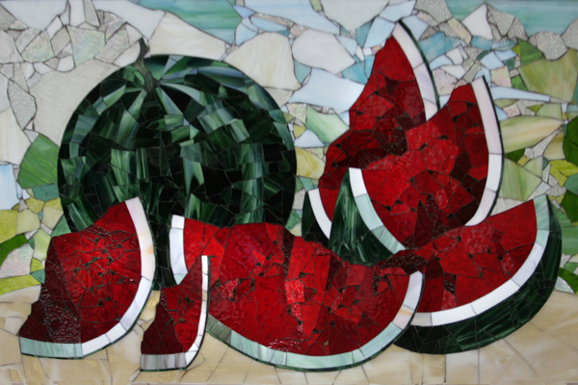

Slide 19
